Slide 1
Лабораторная работа №3
Моделирование стохастических процессов Кадирова М. Р.

Slide 2
Информация

Slide 3
Докладчик
Кадирова Мехрубон Рахматжоновна
студентка
Российский университет дружбы народов
1032225537@pfur.ru
https://github.com/KMehrubon/IM/

Slide 4
Цель работы
Провести моделирование системы массового обслуживания (СМО).

Slide 5
Задание
Реализовать модель $M\left|M\right|1$;
Посчитать загрузку системы и вероятность потери пакетов;
Построить график изменения размера очереди.

Slide 6
Выполнение лабораторной работы
# задаём значения параметров системы set lambda 30.0 set mu 33.0 # размер очереди для M|M|1 (для M|M|1|R: set qsize R) set qsize 100000 # устанавливаем длительность эксперимента set duration 1000.0

Slide 7
Выполнение лабораторной работы
# задаём узлы и соединяем их симплексным соединением # с полосой пропускания 100 Кб/с и задержкой 0 мс, # очередью с обслуживанием типа DropTail set n1 [$ns node] set n2 [$ns node] set link [$ns simplex-link $n1 $n2 100kb 0ms DropTail] # наложение ограничения на размер очереди: $ns queue-limit $n1 $n2 $qsize # задаём распределения интервалов времени # поступления пакетов и размера пакетов set InterArrivalTime [new RandomVariable/Exponential] $InterArrivalTime set avg_ [expr 1/$lambda] set pktSize [new RandomVariable/Exponential] $pktSize set avg_ [expr 100000.0/(8*$mu)]

Slide 8
Выполнение лабораторной работы
# задаём агент UDP и присоединяем его к источнику, # задаём размер пакета set src [new Agent/UDP] $src set packetSize_ 100000 $ns attach-agent $n1 $src # задаём агент-приёмник и присоединяем его set sink [new Agent/Null] $ns attach-agent $n2 $sink $ns connect $src $sink # мониторинг очереди set qmon [$ns monitor-queue $n1 $n2 [open qm.out w] 0.1] $link queue-sample-timeout

Slide 9
Выполнение лабораторной работы
# процедура finish закрывает файлы трассировки proc finish {} { global ns tf $ns flush-trace close $tf exit 0 } # процедура случайного генерирования пакетов proc sendpacket {} { global ns src InterArrivalTime pktSize set time [$ns now] $ns at [expr $time +[$InterArrivalTime value]] "sendpacket" set bytes [expr round ([$pktSize value])] $src send $bytes }

Slide 10
Выполнение лабораторной работы
# расчет загрузки системы и вероятности потери пакетов set rho [expr $lambda/$mu] set ploss [expr (1-$rho)*pow($rho,$qsize)/(1-pow($rho,($qsize+1)))] puts "Теоретическая вероятность потери = $ploss" set aveq [expr $rho*$rho/(1-$rho)] puts "Теоретическая средняя длина очереди = $aveq" # запуск модели $ns run

Slide 11

Выполнение лабораторной работы
Результат выполнения программы

Slide 12
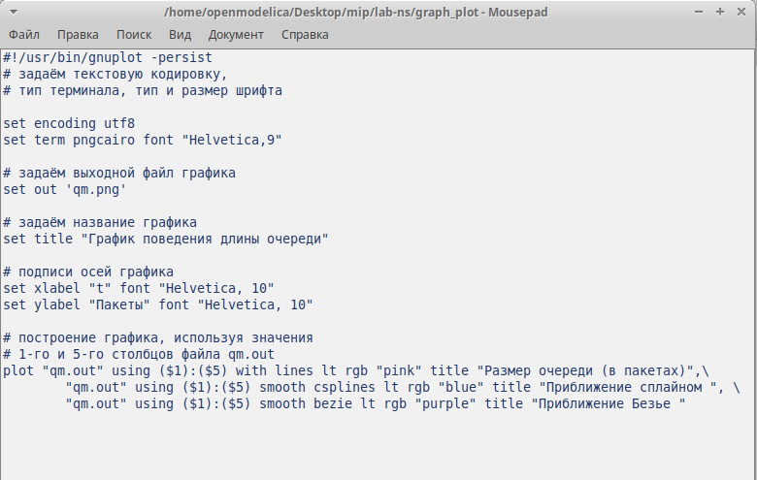
Выполнение лабораторной работы
Листинг программы для отрисовки графика поведения длины очереди в пакетах

Slide 13
Выполнение лабораторной работы
Запуск программы отрисовки графика

Slide 14
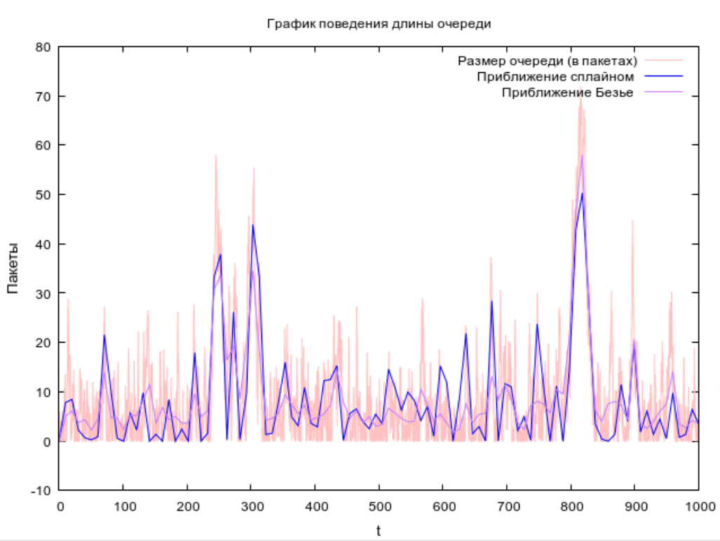
Выполнение лабораторной работы
График поведения длины очереди

Slide 15
Выводы
В процессе выполнения данной лабораторной работы я провела моделирование системы массового обслуживания (СМО).

